Slide 1

Huisstijl

Slide 2
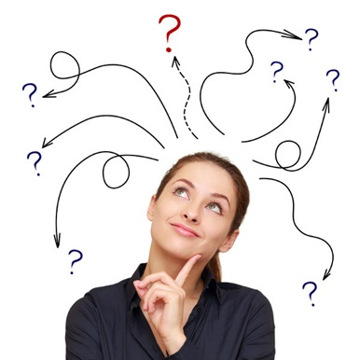
Wat is een huisstijl?

Slide 3
Bewust gekozen presentatie naar buiten toe
(hoe wil / kom ik over bij een ander → uitstraling)
Bedrijfsidentiteit (naam, logo, kleurgebruik, lettertype, opmaak, fotografiestijl)
Toepassing: pand/gevel, buitenpresentatie, kleding, verpakking, etalage, kaartjes/briefpapier, site, ed.

Slide 4


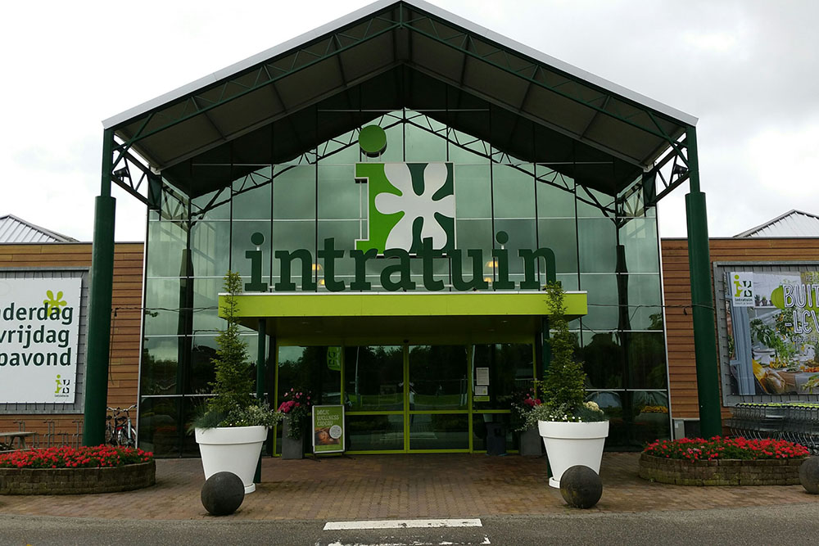

Slide 5
Huiswerk 20 september
Breng materialen mee van de huisstijl van je BPV bedrijf
Geef de kenmerken en je mening m.b.t. de huisstijl van de winkel.
Werk dit duidelijk uit in een presentatie.

